Slide 1






AGROSOFT
Sistema para la gestión agrícola
agrosoft-platform.web.app/dashboard
Usuarios del Sistema
Cultivos Activos
Lotes Registrados
4 Roles Activos
12
8 Terrenos

Slide 2
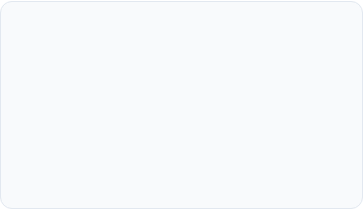
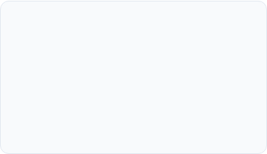
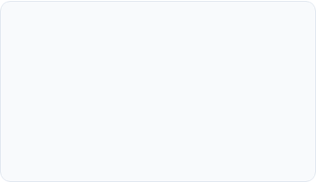
¿Qué está pasando en la gestión agrícola?
Operaciones Agrícolas
Fuentes Dispersas
Volumen de Datos
Manejo constante de cultivos, lotes, sublotes, estados y fechas críticas de producción.
Registros manuales, documentos impresos y hojas de cálculo aisladas entre sí.
Grandes cantidades de información generadas diariamente que requieren orden urgente.
“El campo genera información constantemente. Gestionarla correctamente es el verdadero desafío.”

Slide 3
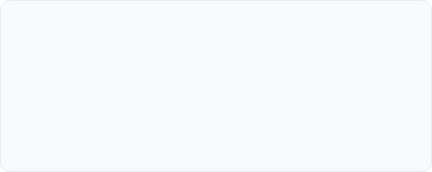
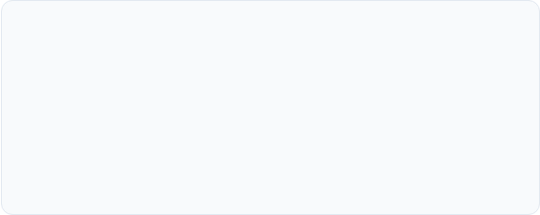
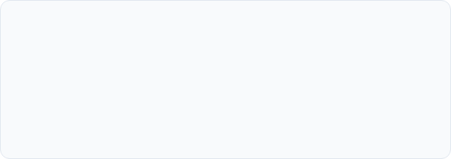
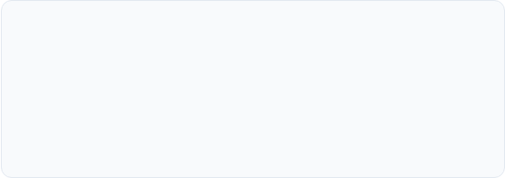
El problema que buscamos resolver
01
02
INFORMACIÓN DISPERSA
PROCESOS MANUALES
Los datos críticos se encuentran fragmentados en diferentes registros, libretas y herramientas desconectadas.
El registro y la actualización constante de información consumen tiempo y son propensos a errores humanos.
03
04
DIFICULTAD DE SEGUIMIENTO
CONTROL DE ACCESO
Sin una plataforma centralizada resulta complejo realizar seguimiento histórico de los cambios en los cultivos.
Incapacidad para restringir o asignar niveles de acceso adecuados según el rol de cada colaborador.
“De esta necesidad nace AgroSoft.”

Slide 4












La solución: AGROSOFT
Panel Principal - AgroSoft
Centraliza y gestiona la información agrícola en un único sistema.
Gestión General
Diseñado para conectar todos los elementos clave de la operación agrícola bajo una interfaz moderna, limpia y altamente intuitiva.

Slide 5
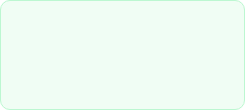
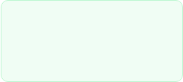
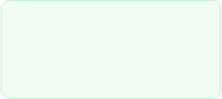
¿Cómo funciona AgroSoft?
01. INGRESAR
02. GESTIONAR
03. PROCESAR
04. ALMACENAR
Autenticación segura en el sistema..
Creación y administración de datos.
Solicitudes gestionadas por el backend.
Persistencia segura en PostgreSQL.
Flujo Técnico Integrado
Usuario → Frontend → Axios → API REST → Backend → TypeORM → PostgreSQL

Slide 6
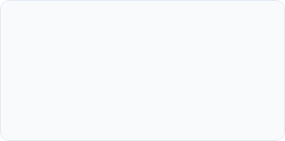
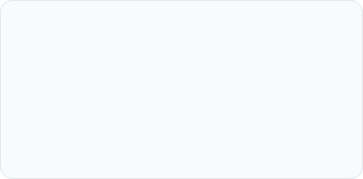
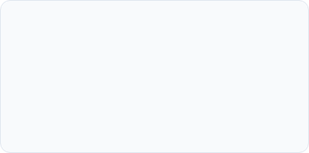


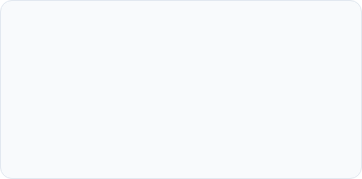
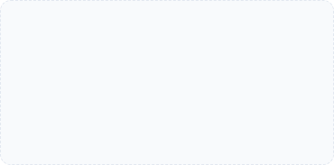




Un sistema construido por módulos
CULTIVOS
LOTES
SUBLOTES
Registro y administración integral de cultivos agrícolas.
Gestión y control de terrenos agrícolas principales.
Organización detallada de áreas específicas dentro de los lotes.
HISTORIAL Y USUARIOS
TRATAMIENTOS & STOCK
VENTAS Y ESTADÍSTICAS
Seguimiento de cambios y control estricto de accesos.
Control de insumos, tratamientos fitosanitarios y almacén.
Módulos avanzados de analítica comercial y reportes.

Slide 7


El módulo principal: Cultivos
CRUD Completo de Cultivos
Permite administrar toda la información esencial de cada siembra en una interfaz limpia con paginación avanzada.
Nombre, tipo y descripción
Cultivo | Tipo | Lote | Estado
Tomate Chonto | Hortaliza | Lote Norte | Activo
Café Arámbulo | Perenne | Lote Alto | Activo
Asociación con Lote y Sublote
Fechas de siembra y finalización
Control de costos y estado actual
Agregar Cultivo Editar Consultar

Slide 8

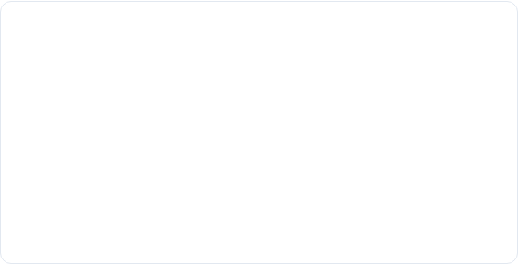

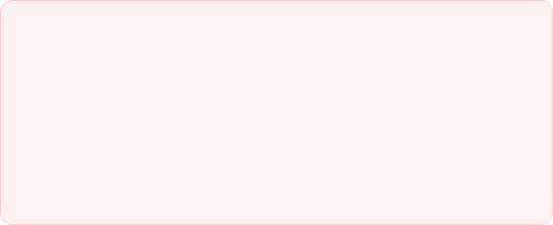
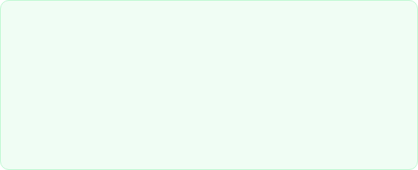
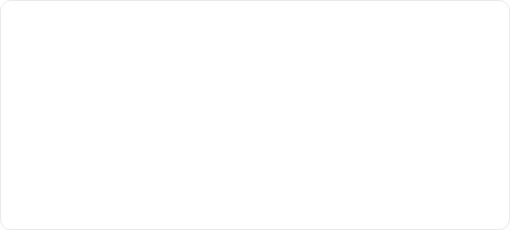


¿Por qué AgroSoft?
Reto 1: Conexión entre Frontend y Backend
Uno de los retos principales fue lograr que la interfaz en React pudiera comunicarse correctamente con el backend en NestJS mediante API REST y Axios.
SIN UNA PLATAFORMA CENTRALIZADA
CON AGROSOFT
Problemas comunes:
Axios
• Información dispersa en múltiples registros.
✓ Información centralizada en la web.
•
Rutas incorrectas y puertos diferentes.
• Procesos manuales y repetitivos.
✓ Gestión digital ágil y organizada.
•
Errores CORS entre dominios.
Servicio
• Dificultad para consultar datos históricos.
✓ Consulta rápida y trazabilidad garantizada.
•
Datos enviados con estructura incorrecta.
• Seguimiento fragmentado y limitado control.
✓ Control de accesos mediante roles seguros.
•
Respuestas inesperadas por el frontend.
“Transformamos información agrícola en una herramienta para gestionar mejor.”
“No basta con construir frontend y backend; ambos deben hablar el mismo idioma.”

Slide 9
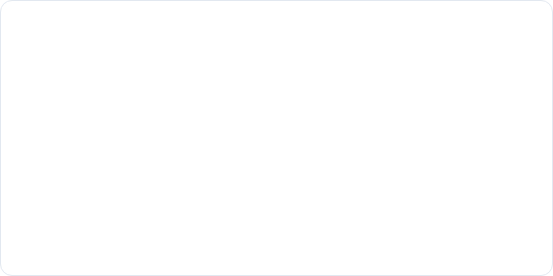





¿Por qué AgroSoft?
Reto 1: Conexión entre Frontend y Backend
Reto 2: Integración del Login con React
Uno de los retos principales fue lograr que la interfaz en React pudiera comunicarse correctamente con el backend en NestJS mediante API REST y Axios.
Mantener la sesión activa del usuario conectando el backend con la interfaz de usuario de manera segura y fluida.
SIN UNA PLATAFORMA CENTRALIZADA
CON AGROSOFT
Problemas comunes:
Axios
• Información dispersa en múltiples registros.
✓ Información centralizada en la web.
•
Rutas incorrectas y puertos diferentes.
Mecanismo implementado:
• Procesos manuales y repetitivos.
✓ Gestión digital ágil y organizada.
•
Errores CORS entre dominios.
Servicio
•
Almacenamiento del token en el localStorage del navegador.
• Dificultad para consultar datos históricos.
✓ Consulta rápida y trazabilidad garantizada.
•
Datos enviados con estructura incorrecta.
• Seguimiento fragmentado y limitado control.
✓ Control de accesos mediante roles seguros.
•
•
Uso de un interceptor de Axios para inyectar automáticamente la cabecera:
Respuestas inesperadas por el frontend.
“Transformamos información agrícola en una herramienta para gestionar mejor.”
“No basta con construir frontend y backend; ambos deben hablar el mismo idioma.”

Slide 10
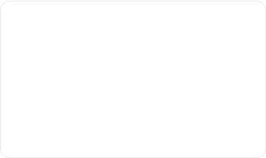
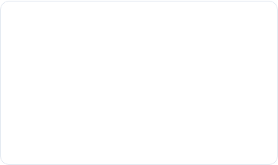
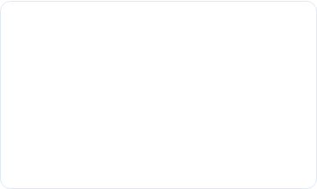


¿Por qué AgroSoft?
Reto 1: Conexión entre Frontend y Backend
Reto 2: Integración del Login con React
Reto 3: Diseño y Experiencia de Usuario
Uno de los retos principales fue lograr que la interfaz en React pudiera comunicarse correctamente con el backend en NestJS mediante API REST y Axios.
Mantener la sesión activa del usuario conectando el backend con la interfaz de usuario de manera segura y fluida.
SIN UNA PLATAFORMA CENTRALIZADA
CON AGROSOFT
Problemas comunes:
Axios
• Información dispersa en múltiples registros.
✓ Información centralizada en la web.
•
Rutas incorrectas y puertos diferentes.
Mecanismo implementado:
Estructura UI
Componentes
• Procesos manuales y repetitivos.
Adaptabilidad
✓ Gestión digital ágil y organizada.
•
Errores CORS entre dominios.
Servicio
•
Almacenamiento del token en el localStorage del navegador.
Organización de la barra lateral, módulos principales y navegación fluida.
Formularios dinámicos, tarjetas de cultivos optimizadas y paginación clara.
• Dificultad para consultar datos históricos.
Diseño responsive para diversos tamaños de pantalla y dispositivos.
✓ Consulta rápida y trazabilidad garantizada.
•
Datos enviados con estructura incorrecta.
• Seguimiento fragmentado y limitado control.
✓ Control de accesos mediante roles seguros.
•
•
Uso de un interceptor de Axios para inyectar automáticamente la cabecera:
Respuestas inesperadas por el frontend.
“Transformamos información agrícola en una herramienta para gestionar mejor.”
Primera versión → Correcciones iterativas → Diseño actual intuitivo y profesional.
“No basta con construir frontend y backend; ambos deben hablar el mismo idioma.”

Slide 11




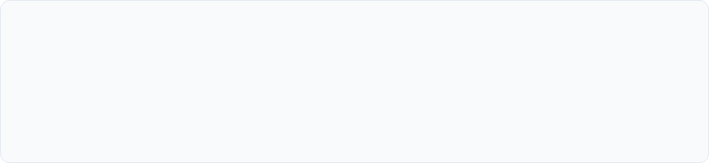
Información controlada y trazable
CULTIVO
USUARIO
MOTIVO
CAMBIOS & FECHA
Registro Histórico de Cambios
Cada modificación realizada sobre los cultivos queda registrada para garantizar auditoría interna.
[REGISTRO] Cultivo ID #104 - Actualización de estado a "Cosecha" por Usuario Admin (15/09/2026)
“Gestionar información también significa conocer cómo ha cambiado.”

Slide 12





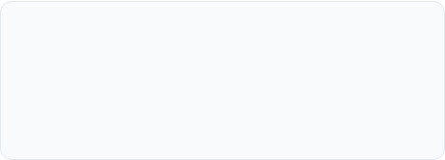
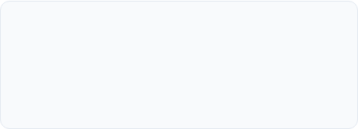
Cada usuario tiene un nivel de acceso
LOGIN
VALIDACIÓN
JWT TOKEN
ROL & PERMISOS
ACCESO SEGURO
Autenticación Robusta
Roles y Permisos
Implementación de contraseñas cifradas y tokens de sesión JWT para garantizar la integridad de las peticiones.
Protección de rutas en el sistema asegurando que cada operador acceda exclusivamente a lo permitido por su cargo.

Slide 13


Diseñado para ser fácil de usar
Navegación Intuitiva y Moderna
Una interfaz limpia estructurada mediante una barra lateral accesible que facilita la transición entre módulos esenciales.
Gestión de Cultivos
Lotes y Sublotes
Usuarios y Accesos

Slide 14
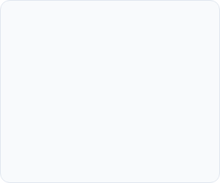



¿tecnologías con las qué construimos AgroSoft?
FRONTEND
BACKEND
BASE DE DATOS
INFRAESTRUCTURA
React (IU)
NestJS (API REST)
PostgreSQL (Storage)
Docker (Contenedores)
Vite (Entorno)
TypeScript (Sistema)
TypeORM (ORM Mapping)
Git + GitHub (Control)
Tailwind CSS (Estilos)
Axios (API Client)

Slide 15











¿Cómo está construido AgroSoft?
Una arquitectura organizada que conecta al usuario con la información
Hexagonal
Usuario
Frontend
API / Backend
Base de Datos
Interactúa
Envía
Procesa
Domain
Guarda
El usuario utiliza AgroSoft para gestionar sus labores
Interfaz visual que ve y utiliza el usuario diario
Recibe y procesa todas las solicitudes del sistema
Reglas
Guarda de forma segura la información del sistema
Application
Casos de uso
Infrastructure
Conexión
¿POR QUÉ ESTA ARQUITECTURA?
Docker
Git + GitHub
Porque permite mantener cada parte del sistema organizada, facilita agregar nuevas funcionalidades y asegura un crecimiento ordenado y escalable.
Contenedores
Control de código

Slide 16

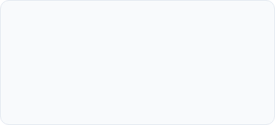
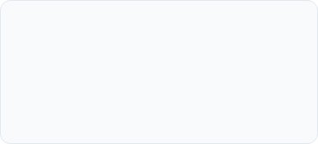
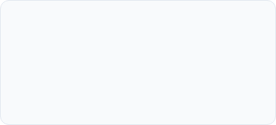
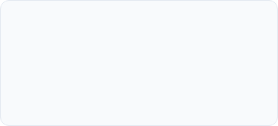
¿Cómo se está llevando a cabo?
01
02
03
ANÁLISIS
DISEÑO
BACKEND
Identificación de necesidades y alcance del sistema web.
Definición de interfaces, flujos y estructura general.
Creación de API REST, lógica y conexión con PostgreSQL.
04
05
06
FRONTEND
INTEGRACIÓN
PRUEBAS
Construcción de componentes visuales en React.
Comunicación cliente-servidor mediante Axios.
Validación de datos, corrección y refinamiento.

Slide 17
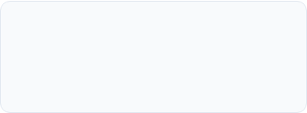
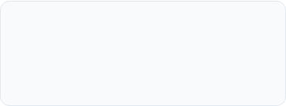
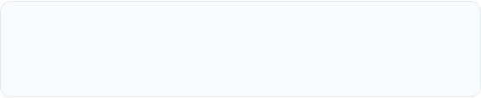

¿Qué aporta AgroSoft?
ORGANIZACIÓN
CENTRALIZACIÓN
CONTROL
Información estructurada mediante módulos especializados.
Datos gestionados desde una única plataforma web.
Administración de usuarios, roles y permisos.
TRAZABILIDAD
ESCALABILIDAD
Registro histórico de cambios asociados a los cultivos.
Arquitectura preparada para incorporar nuevas herramientas.

Slide 18
AGROSOFT
Sistema para una gestión agrícola más organizada.
CONECTA • ORGANIZA • GESTIONA
¡Gracias!

